Slide 1
Underviservejledning Dig & Den 2. (1 time)
Hvad:
En anden måde at arbejde med konflikttrappen på.
Hvorfor:
Kommunikation mellem mennesker kan være fuld af konflikter. Derfor er det vigtigt at kunne opfange ”mislyde - signaler” i kommunikationen, så kommunikationen kan komme på sporet igen.
Hvordan:
Underviser tegner undervejs – stille og roligt - og spørger deltagerne inden du selv svarer/skriver.
Brug gerne deltagernes ord for ”sagen” f.eks.: emne, tingen osv.
Spørg deltagerne:
Hvordan kan vi få kommunikationen tilbage på sporet, hvis den er på vej mod en konflikt?
Brug hv… spørgsmål – hvad, hvordan, hvorledes…
Få deltagerne til at komme med eksempler fra dagligdagen, hvor de har forhindret en konflikt med god kommunikation.

Slide 2
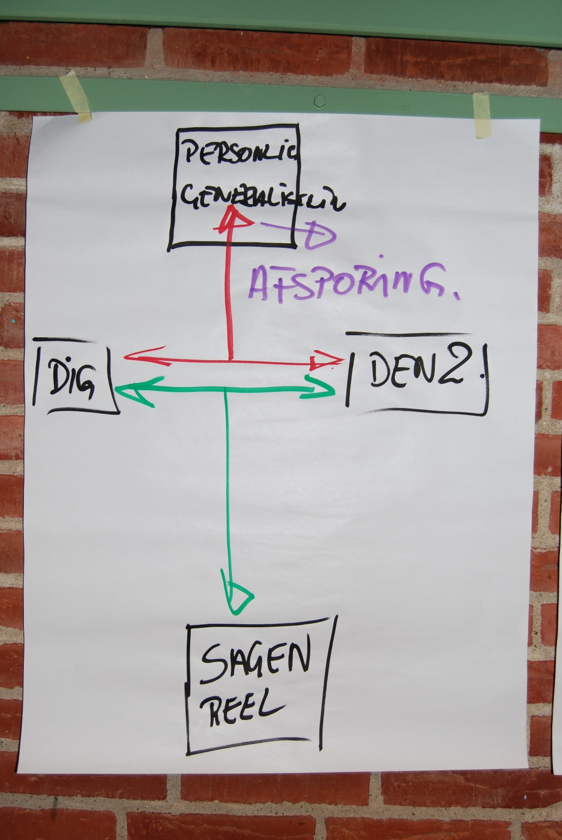
Tegn modellen Dig & Den2.
Byg tegningen op i trin 1-2-3-4-5
DIG DEN2.
Spørg deltagerne: Hvordan og/eller om hvad kommunikerer vi omkring, når kommunikationen skal være effektiv/god?
SAGEN – REEL SITUATION/TING
Spørg derefter deltagerne: hvordan og/eller om hvad kommunikerer vi, når kommunikationen går galt/af sporet?
PERSONLIG - GENERALISERE
5
4
1
2
3

